Slide 1
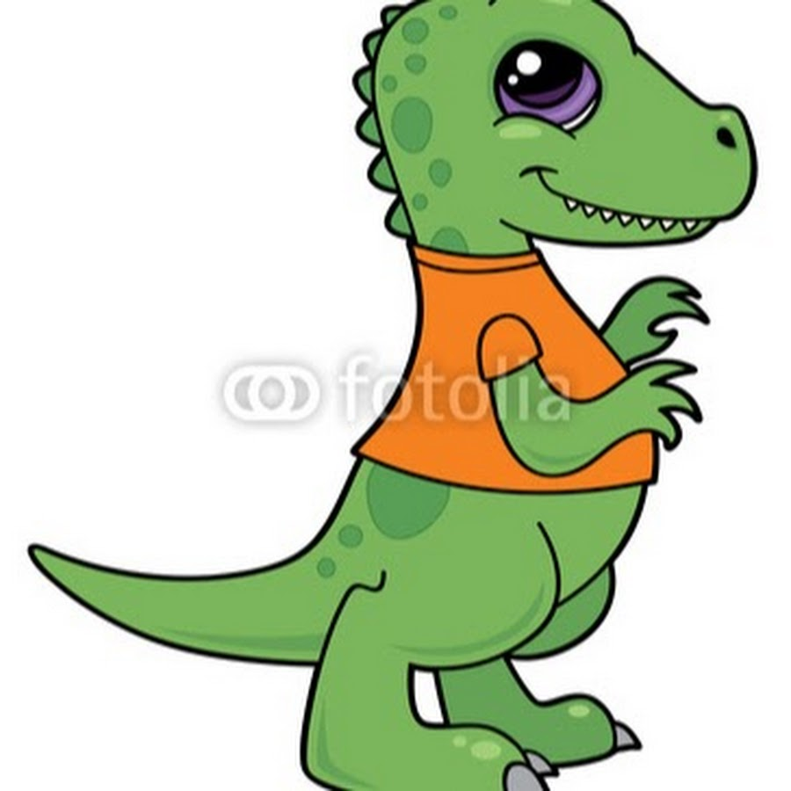
Динозаврики
Учитель начальных классов: Петрова Ф.Р.

Slide 2
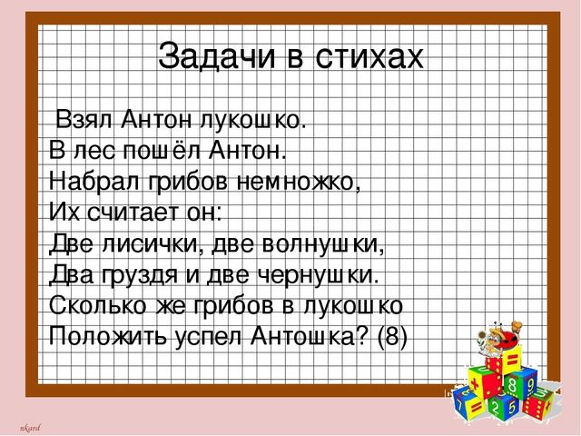


Slide 3
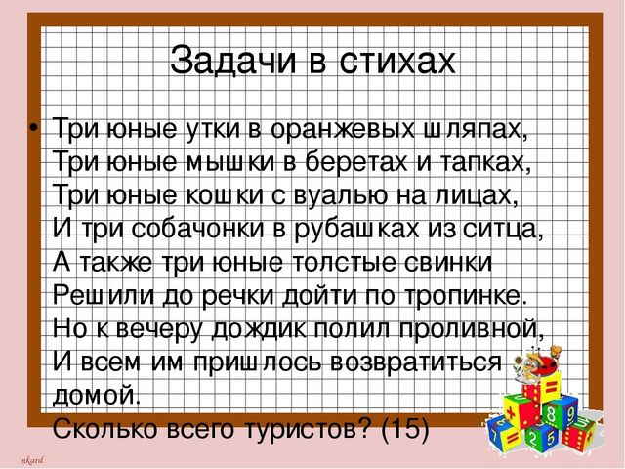

Slide 4
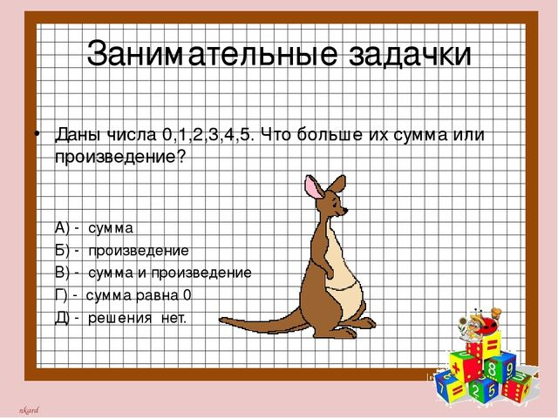
Сумма, 15

Slide 5
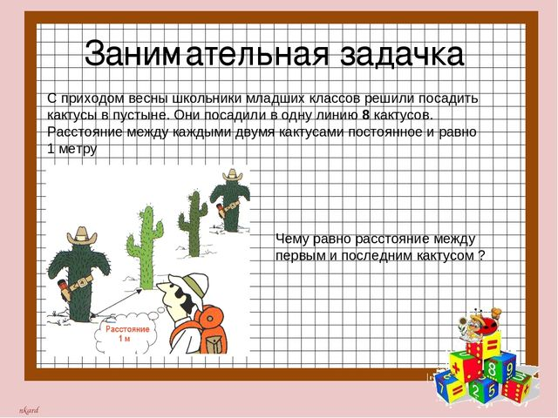
7 метров

Slide 6
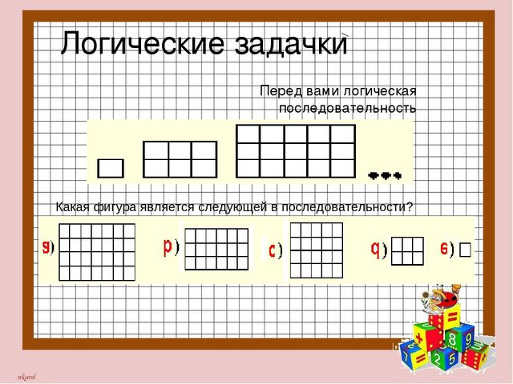
1)
2)
3)
4)
5)

Slide 7

Семеновна

Slide 8
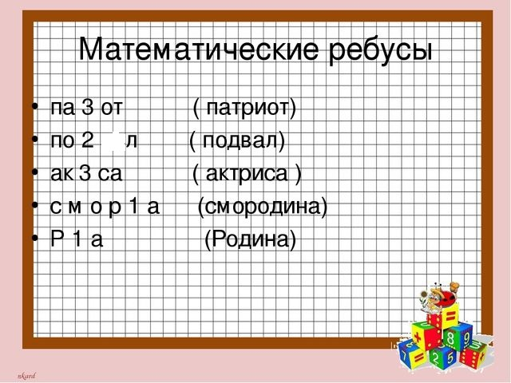

Slide 9
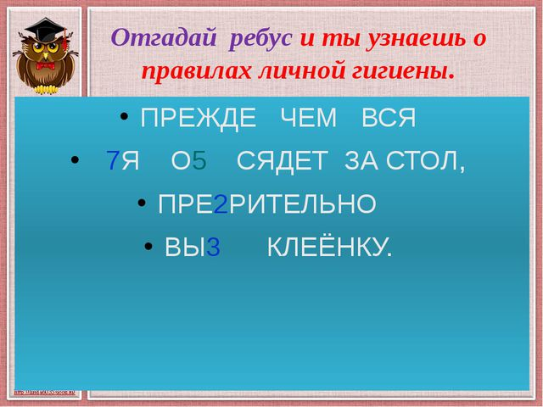

семья опять сядет за стол, предварительно вытри клеёнку.

Slide 10
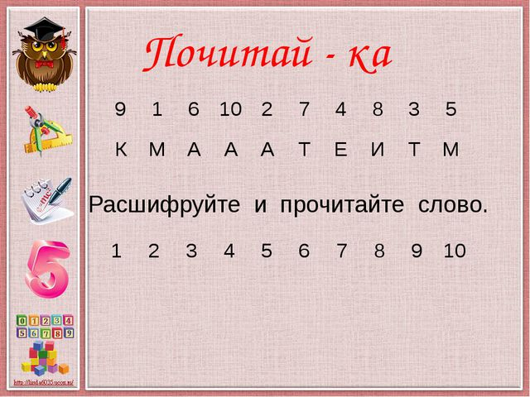

МАТЕМАТИКА

Slide 11
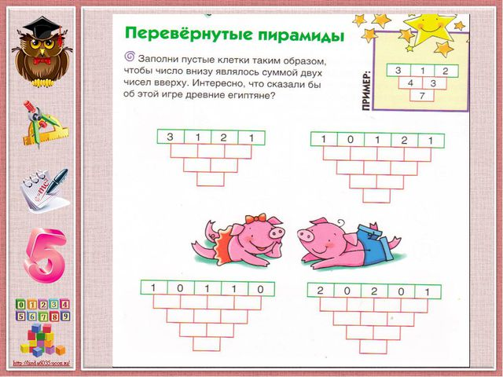

1 1 3 3
2 4 6
6 10
16
2 2 2 1
4 4 3
8 7
15
1 1 2 1
2 3 3
5 6
11
4 3 3
7 6
13

Slide 12
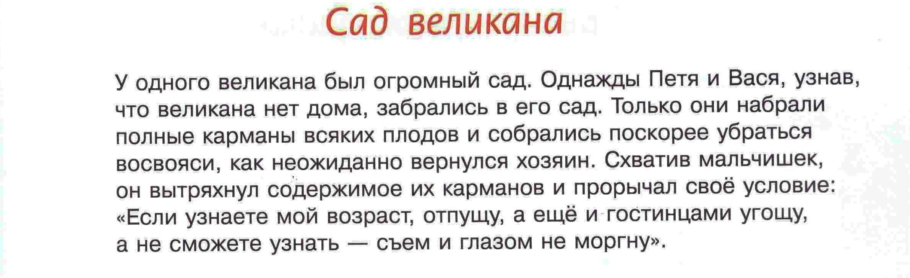

Slide 13
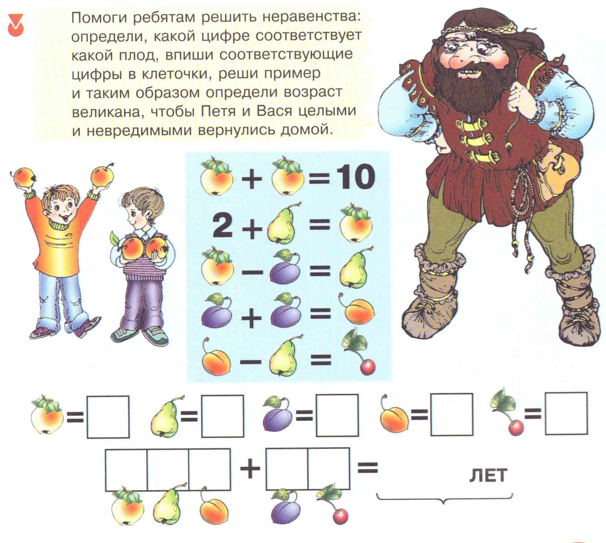
5
3
2
4
1
5 3 4 2 1
555

Slide 14
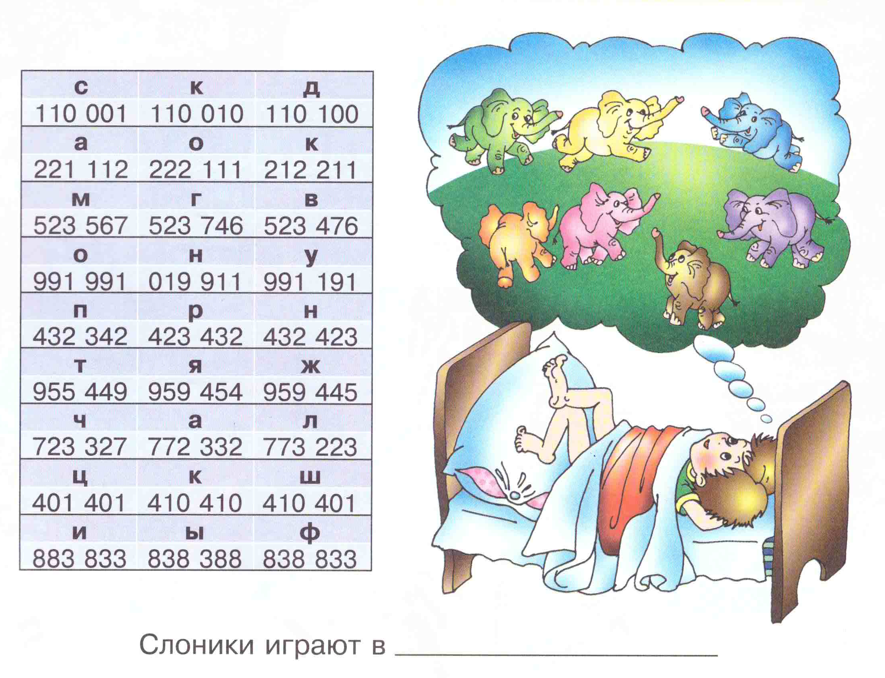

Догонялки

Slide 15

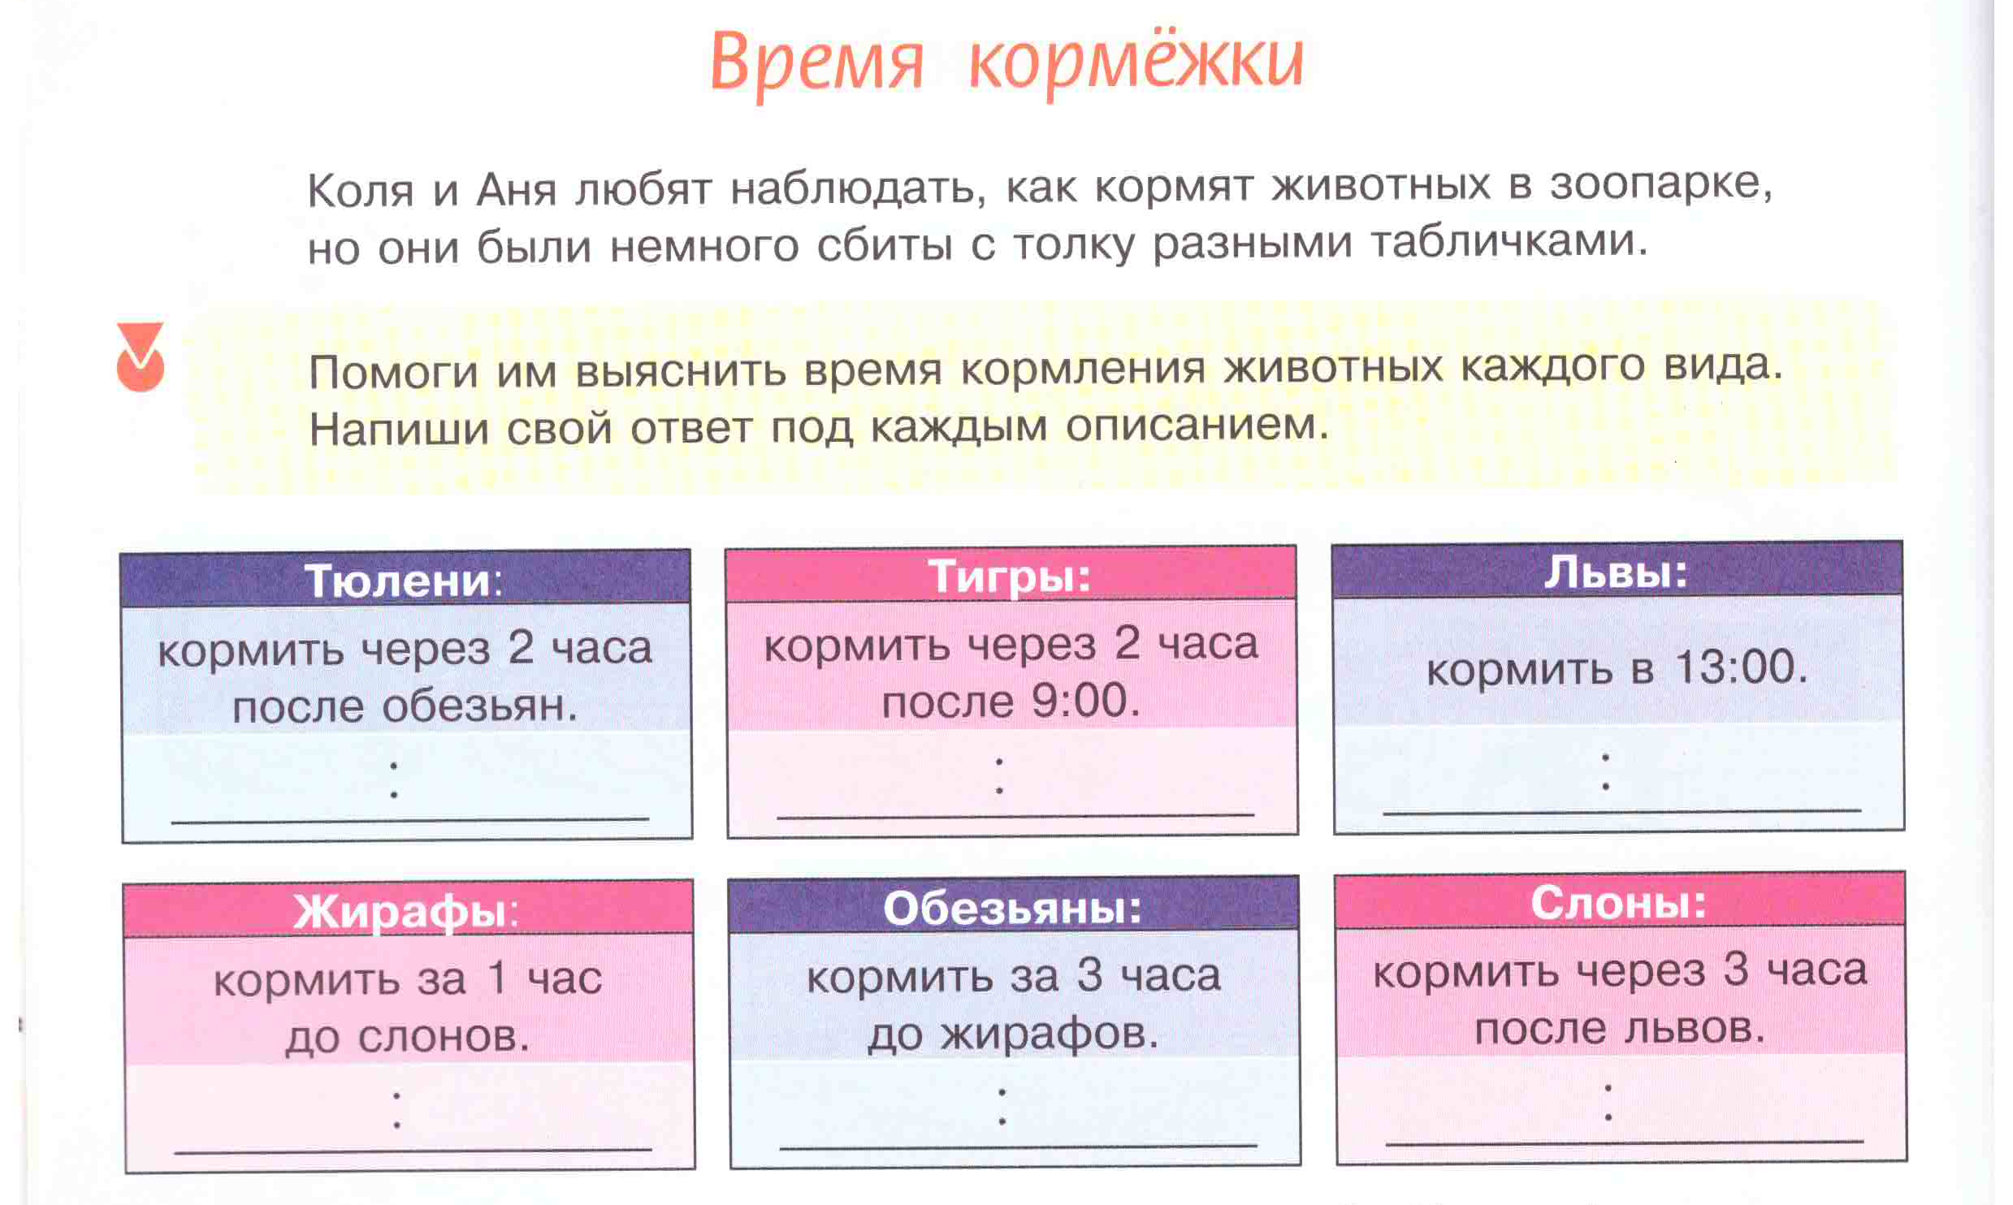
14:00
11:00
13:00
15:00
12:00
16:00

Slide 16

Спасибо!

